Slide 1
ภัสสร เทพารักษ์-บางนา
The Memory of English Old Town in Thepharak

Slide 2
Project Detail
ชื่อโครงการ : ภัสสร เทพารักษ์-บางนา (PS74) (Passorn Thepharak-Bangna)
เจ้าของโครงการ : บริษัท พฤกษา เรียลเอสเตท จำกัด (มหาชน)
ที่ตั้งโครงการ : ถ.เทพารักษ์ ต.บางพลีใหญ่ อ.บางพลี จ.สมุทรปราการ
พื้นที่โครงการ : 87-1-99 ไร่ (บางส่วน)
จำนวนหลัง : ทั้งโครงการ 406 หลัง
แนวคิดของโครงการ : The Memory of English Old Town in Thepharak
บ้านที่ให้คุณได้ครบครันในพื้นที่ส่วนตัวที่กว้างขวางรายล้อมด้วยธรรมชาติ
สิ่งอำนวยความสะดวก : มีพื้นที่ที่ตอบสนองทุกความต้องการ พร้อมด้วยสิ่งอำนวยความสะดวกครบครัน อาทิ ภายใต้บรรยากาศที่สดชื่น ด้วยสวน ส่วนกลางถึง 2 จุด ผ่อนคลายด้วยคลับเฮ้าส์ สระว่ายน้ำ (ระบบน้ำเกลือ ) และฟิตเนส สำหรับครอบครัว และระบบรักษาความ ปลอดภัยตลอด24 ชม. และระบบ CCTV
ราคา : บ้านเดี่ยว 3.59-5 ล้านบาท (ราคาเริ่มต้น 3.59 ล้านบาท)

Slide 3
Promotion
เงินจอง 10,000 บาท ทำสัญญา 10,000 บาท
ส่วนลด 200,000 บาท
ปูหญ้า จัดสวน ปั้มน้ำ แท้งค์น้ำ
Wallpaper ทั้งหลัง
ฉากกั้นอาบน้ำ
ชุดอุปกรณ์ Smart Home
ค่าส่วนกลาง 25 บาท + ค่าถนนภาระจำยอม 5 บาท
*สามารถติดต่อ Sale ที่โครงการได้ คือ คุณเกศ ซึ่งจะเป็นคน Live คู่กับพิธีกรค่ะ
เบอร์ติดต่อ 089-501-5325 (หยุดทุกวันจันทร์)

Slide 4
Target
อายุเฉลี่ย 28-35 ปี
ลักษณะครอบครัว ครอบครัวขนาดกลาง-ใหญ่ (พ่อ แม่ ลูก และมีผู้สูงอายุอยู่ในครอบครัว)
รายได้ 80,000-110,000 บาท/เดือน
อาชีพ พนักงานเอกชน, ข้าราชการ และค้าขายทำธุรกิจส่วนตัวขนาด SME หรือขายของ ตามตลาดนัด
เขตที่อยู่เป้าหมาย เมืองสมุทรปราการ, บางพลี, บางบ่อ, บางนา, บางเสาธง, พระประแดง, ลาดกระบัง, บางปะกง, ประเวศ และเมืองฉะเชิงเทรา
ที่ทำงาน เมืองสมุทรปราการ, บางนา, อ่อนนุช, สวนหลวง, คลองเตย

Slide 5
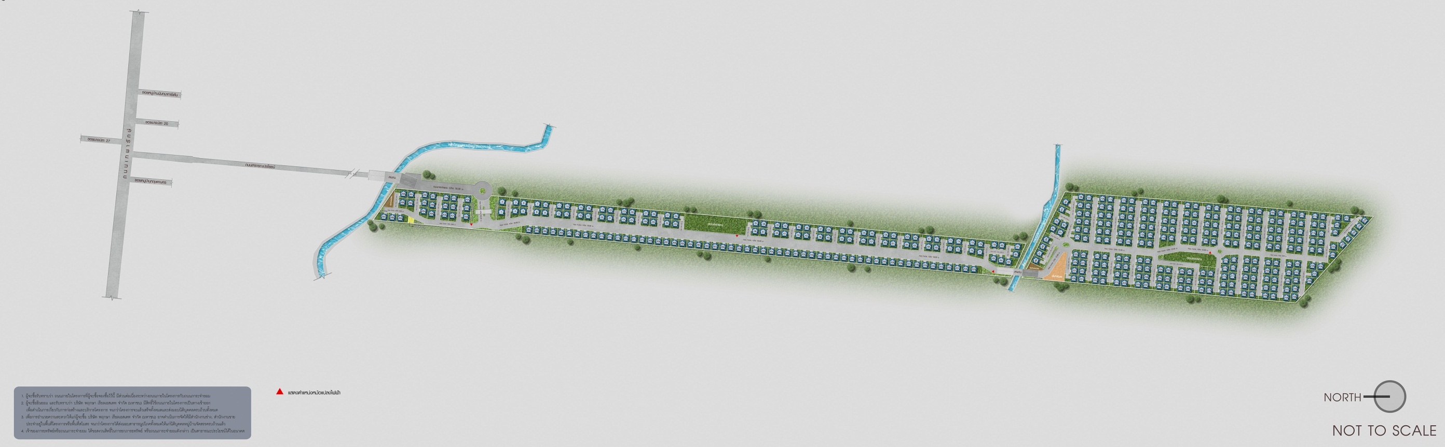
Master Plan

Slide 6
Map

Slide 7
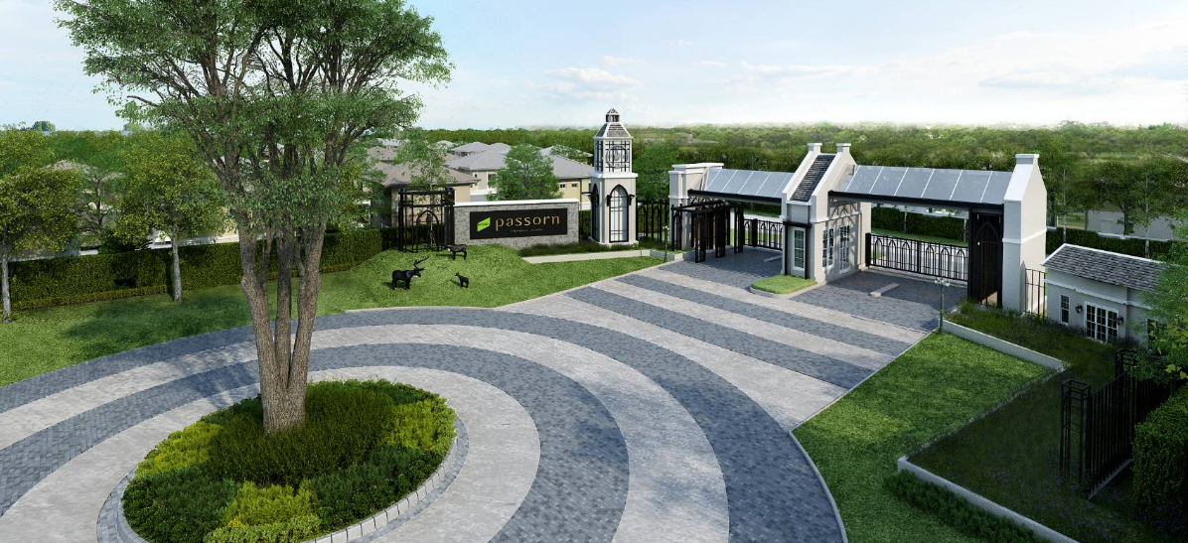
Main gate

Slide 8
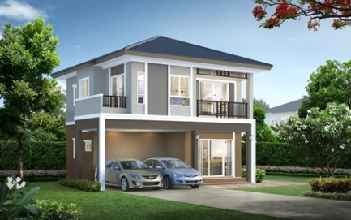
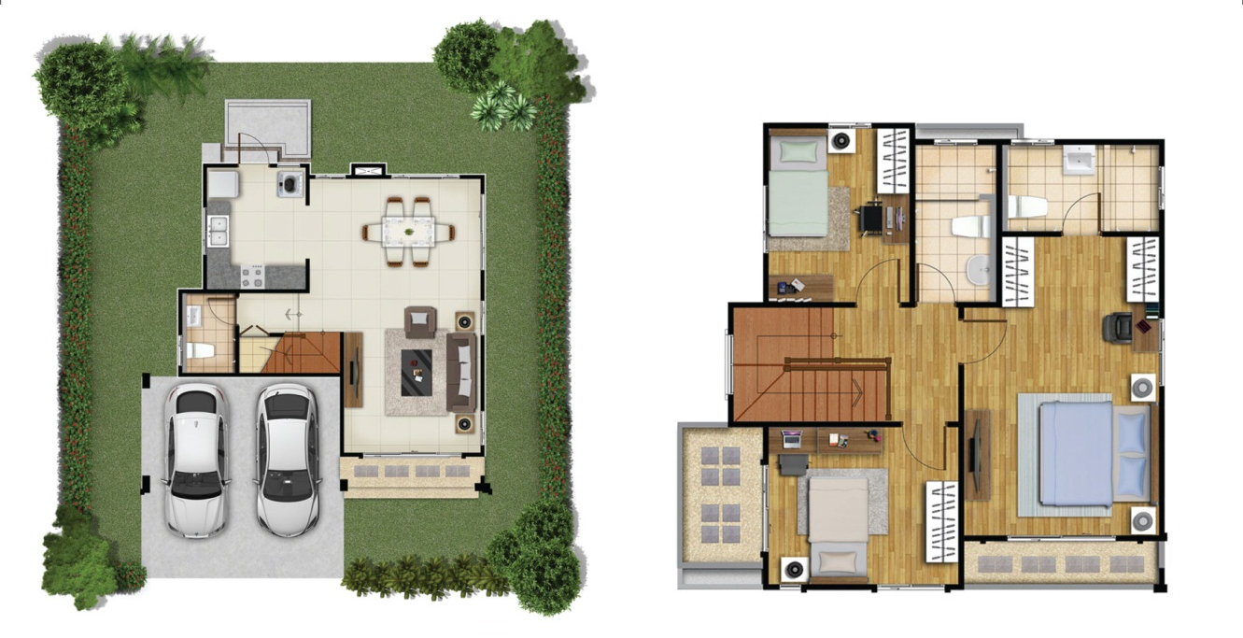
PARADIZ
พื้นที่ใช้สอย 145 ตร.ม. ที่ดิน 50 ตร.วา 3 ห้องนอน 3 ห้องน้ำ ที่จอดรถในร่ม 2 คัน

Slide 9
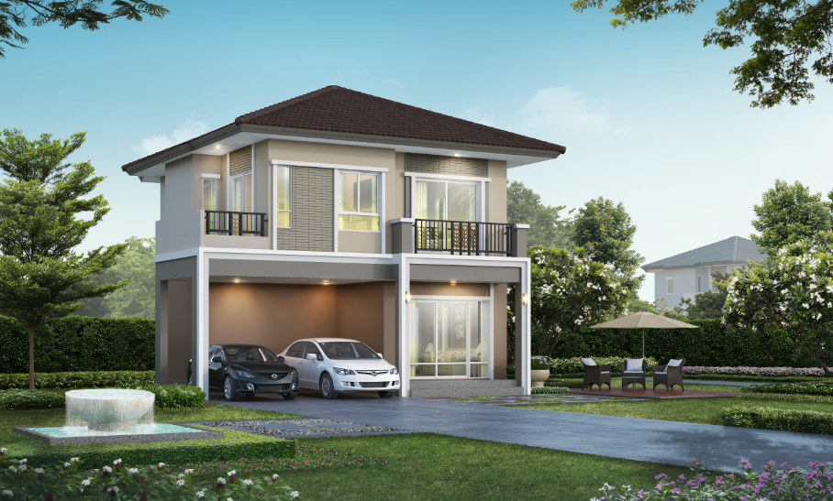
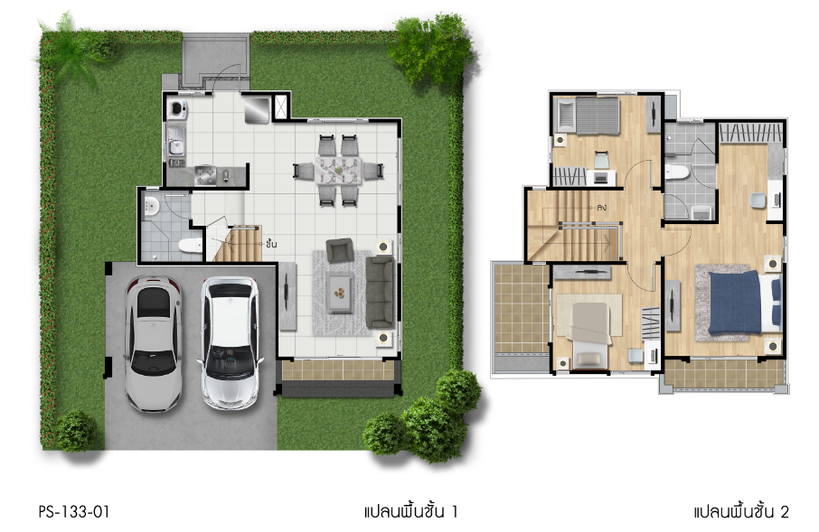
Poem
พื้นที่ใช้สอย 133 ตร.ม. ที่ดิน 50 ตร.ว.ขึ้นไป ขนาด 3 ห้องนอน 2 ห้องน้ำ ที่จอดรถในร่ม 2 คัน

Slide 10
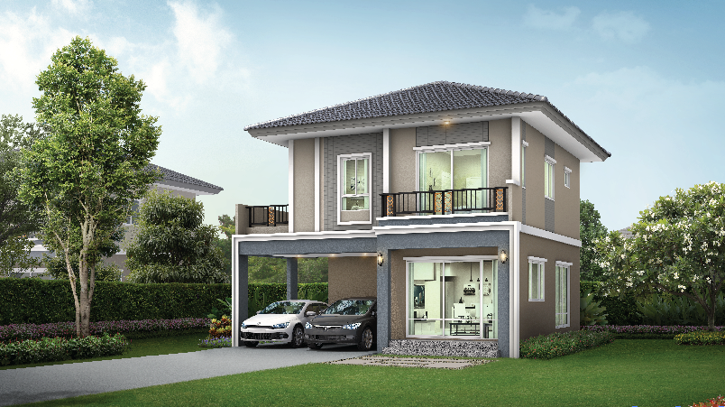
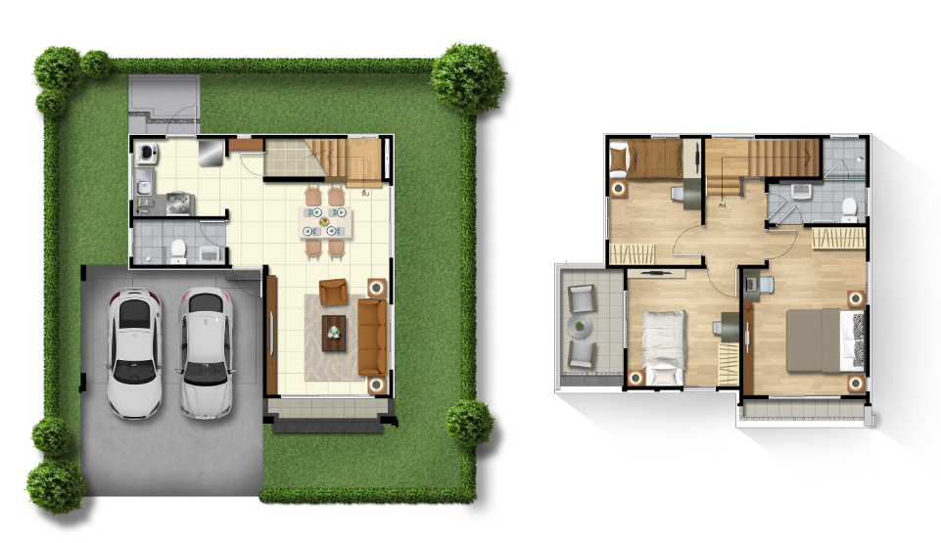
Prezzo
พื้นที่ใช้สอย 120 ตร.ม. ที่ดิน 50 ตร.ว.ขึ้นไป ขนาด 3 ห้องนอน 2 ห้องน้ำ ที่จอดรถในร่ม 2 คัน

Slide 11
จุดเด่นที่อยากให้เน้น คือ ราคาและทำเล
จุดเด่นของโครงการ
คือทำเล และเป็นโครงการบ้านเดี่ยว บน ถ.เทพารักษ์ (บางพลี) ซึ่ง 2-3 ปี ที่ผ่านมาไม่ค่อยมีมีหมู่บ้านจัดสรร พื้นฐานคนแถวนี้จะอยู่ทาวน์เฮ้าส์มาก่อนค่ะ เพราะฉะนั้นคนโซนนี้จึงก็รอบ้านเดี่ยวในราคา 3 ล้านกว่าๆ ที่สามารถจับต้องได้มานานแล้ว
จุดอ่อนของโครงการ
โครงการนี้ทางเข้าจากถนนใหญ่ค่อนข้างลึก (1.5 กม.) และจากหน้าโครงการเข้าไปถึงท้ายโครงการก็อีก 1.5 กม. แต่คิดว่าในอนาคตถ้ามีคนอยู่เยอะอาจจะมีวินมอเตอร์ไซค์หน้าปากทางค่ะ แล้วก็ไม่ใกล้รถไฟฟ้าด้วยค่ะ
โครงการนี้อยู่ในแนวเส้นเสียงของสนามบินสุวรรณภูมิ ซึ่งจะได้ยินเสียงเครื่องบินต่อแถวขึ้นลงตลอดเวลาค่ะ ถ้าคนโซนต้นบางนา หรือต้นเทพารักษ์ อาจจะมีกังวล แต่ถ้าเป็นคนบางพลีบางปลาก็ชินกันแล้วรับได้ค่ะ
แบบบ้านที่อยากจะให้ LiVe คือ POEM และ Prezzo ค่ะ โครงการนี้ยังไม่ได้สร้างคลับเฮ้าส์นะคะ เลยอยากให้เน้นซุ้มทางเข้าค่ะ ที่มีดีไซน์ที่เป็นเอกลักษณ์

